Slide 1
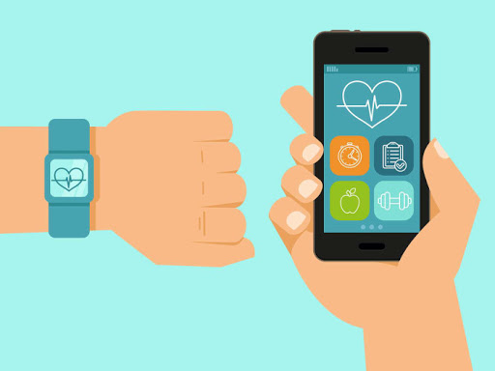

Aplikasi Go Healthy Berbasis Mobile
Team Go Healthy
Crysdy Atma Legawa /3311911036
Raja Fina Cahya Ramadhani/3311911075 Manager Proyerk : Mr. Attahilah
Ilham/3311911044
Annisa Rahmanda/3311911011
Michael/3311911008
Kurniawan/3311911041

Slide 2

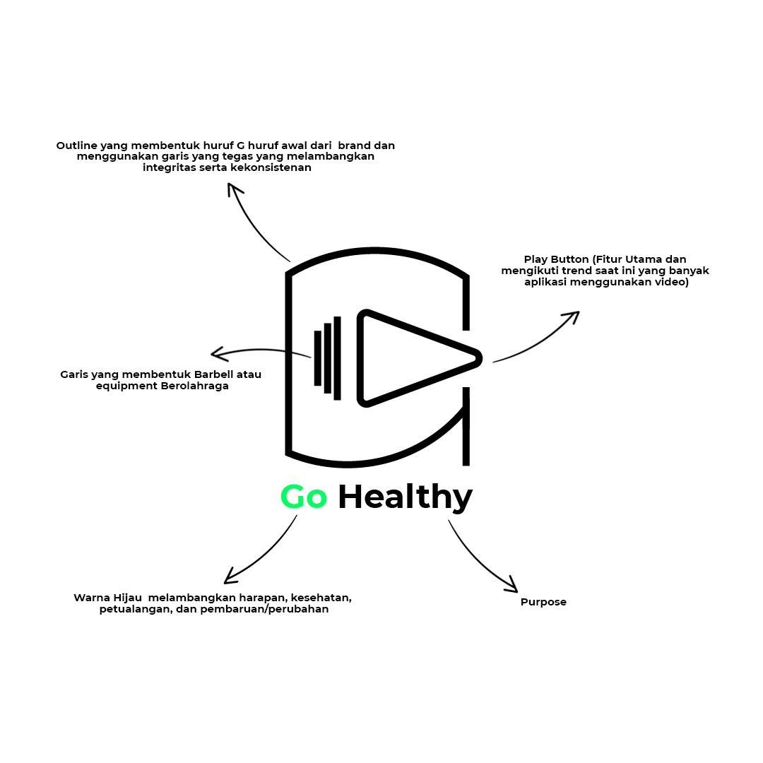
LOGO Kami

Slide 3

Apa Itu Go Healthy??
Aplikasi mobile yang membantu pengguna untuk
mendapatkan tubuh yang ideal dan juga sehat.

Slide 4



Aplikasi mobile yang menyediakan berbagai fitur seperti Video workout Dan Calculator BMI(Body Mass Index) serta juga menyediakan fitur notifikasi agar dapat mengingatkan pengguna untuk berolahraga.
BMI CALCULATOR NOTIFICATIONS VIDEO TUTORIAL

Slide 5

Tujuan Go Healthy
Aplikasi ini bertujuan untuk memudahkan semua pengguna baru yang berada pada level beginner ,intermediate maupun expert untuk mendapatkan menu workout yang sesuai levelnya sehingga mencapai tubuh yang ideal dan sehat

Slide 6
Capaian Akhir Proyek
Aplikasi GoHealthy
HKI
Trello
Logbook
Laporan
Multimedia (Poster)
Manual Book

Slide 7
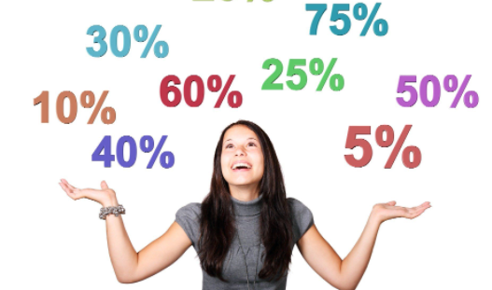
Persentase GoHealthy ? 75-80%

Slide 8
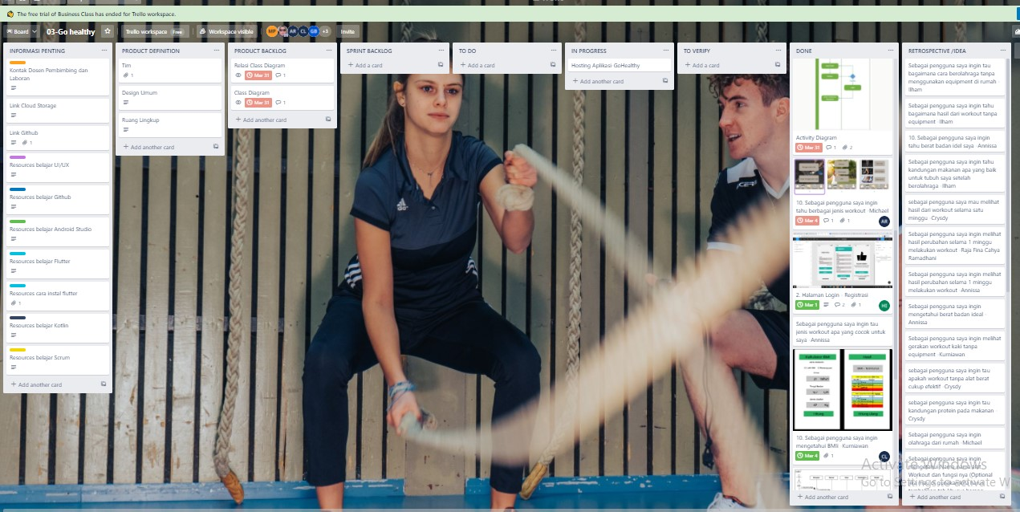
Trello

Slide 9
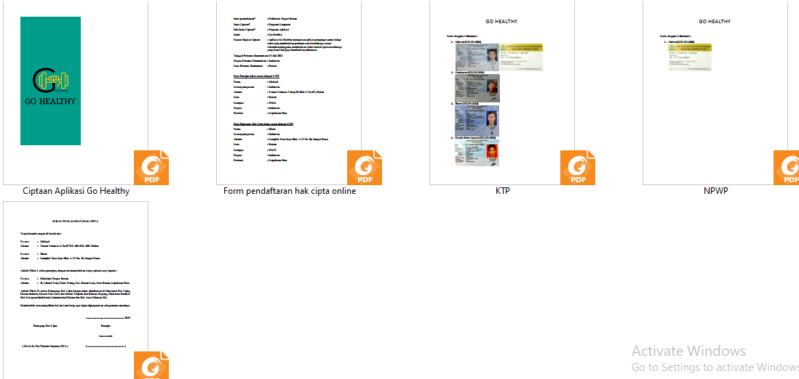
HKI

Slide 10
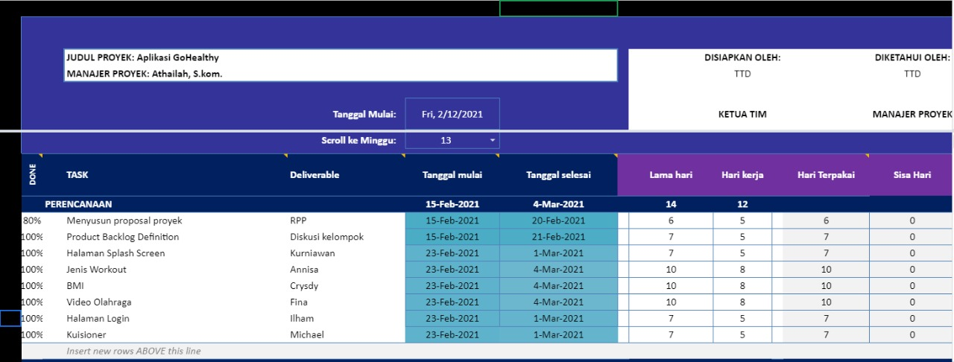
Logbook

Slide 11
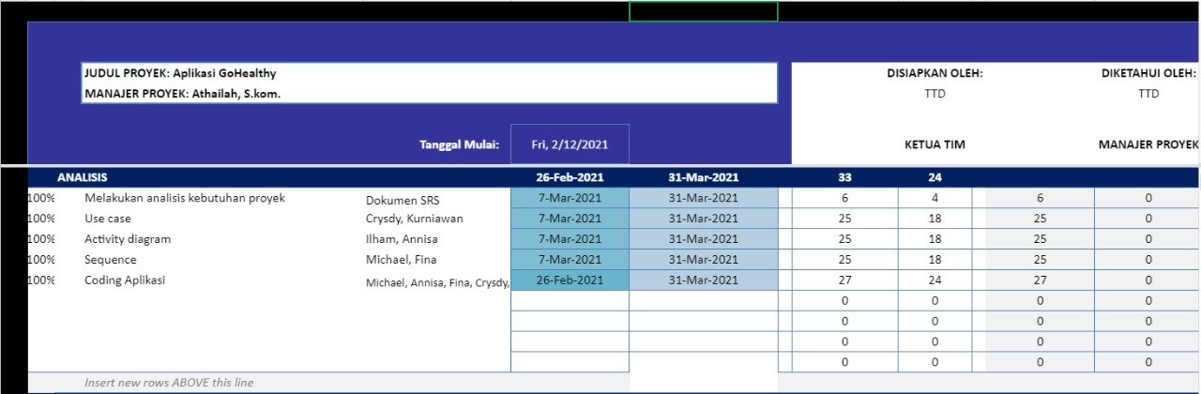

Slide 12
Laporan

Slide 13
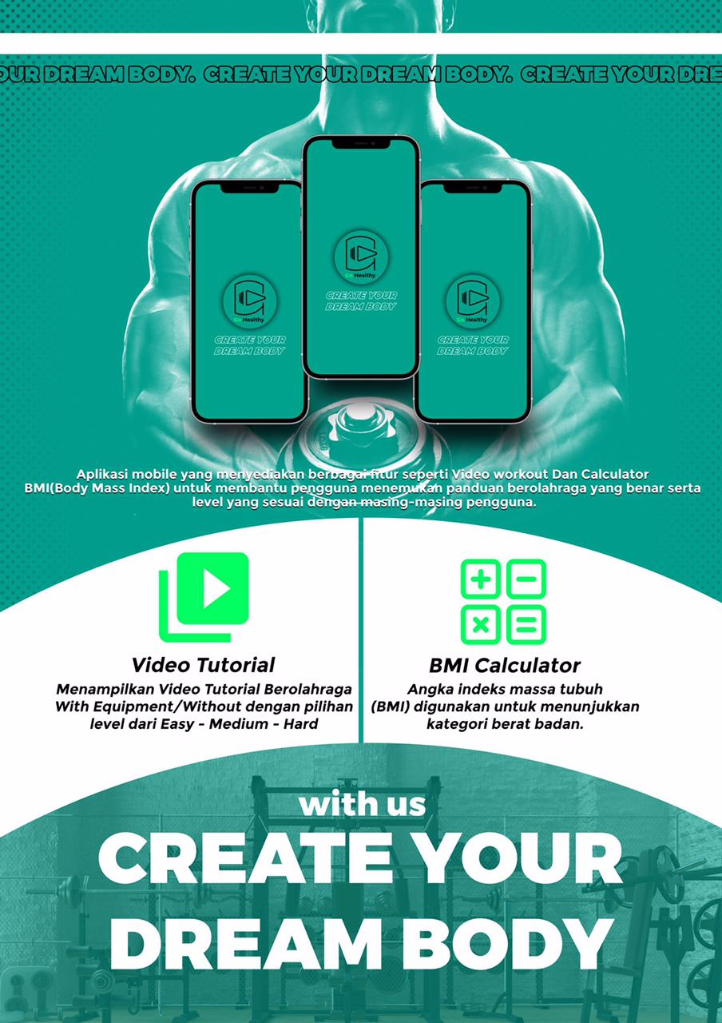
Multimedia

Slide 14
Kendala
Pengaturan Tempat dan Waktu
Efektivitas Pengerjaan
Pengaturan Anggota
Perangkat pendukung : Laptop, etc
Toleransi dan Media pembelajaran
Pembagian Tugas

Slide 15
Peranan Dan Tugas Team Go Healthy
Struktur Anggota
Ketua : Michael
Dokumentasi : Fina dan Annissa
Teknisi : Ilham, Crysdy dan Kurniawan

Slide 16
Pemaparan Luaran Produk PBL
Michael : Manual Book, Presentasi, Trello, Programming, Video Demo
Ilham : HKI, Programming, Trello
Crysdy: Laporan, Programming
Annisa : Laporan, Programming
Raja Fina : Laporan, Programming
Kurniawan : Poster Multimedia, Thumbnail, Programming

Slide 17
Bagian yang belum selesai ??
Menurut kami aplikasi tidak akan pernah selesai dan akan terus berkembang, Namun masih banyak bagian yang perlu diperbaiki dalam pengembangan aplikasi kami Go Healthy seperti Hosting Aplikasi sehingga tidak memerlukan Database dan webservice secara local lalu pengguna tipe data tampilan dan lainnya, Kami mengucapkan Terima Kasih kepada semua pihak yang terkait dalam pembuatan aplikasi kami ini terutama pada :
1.Mr. Attahilah sebagai manager proyek
2.Semua Dosen yang membimbing kami yang tidak bisa kami sebutkan satu persatu.
3.Semua teman teman dan anggota kelompok aplikasi Go Healthy
Terima Kasih.

Slide 18
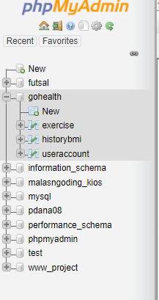
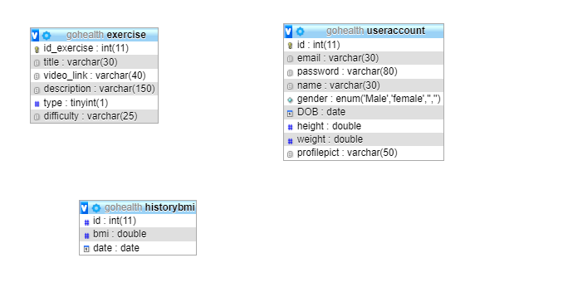
Database

Slide 19
Screenshot of code

